Slide 1
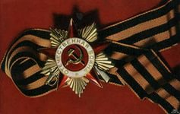
«Я помню… Я горжусь!» Памятный альбом объединения «Начальное техническое моделирование»
Посвящается землякам –героям
Великой Отечественной войны

Slide 2
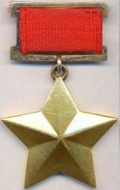
Анисимов Виктор Дмитриевич
В январе 1943 года был призван в
ряды Советской Армии. В ВОВ принимал участие на Степном, Северокавказском и 2-м Украинском фронтах.
Звания Героя Советского союза удостоен 22 февраля 1944 года. Награжден медалью «За Отвагу» и четырьмя другими медалями.

Slide 3
Бедин Ефим Васильевич
В годы ВОВ командовал войсковыми соединениями.
Награжден медалью «Золотая звезда», двумя орденами Ленина, тремя орденами Боевого Красного Знамени, орденом Суворова 2-й степени и шестью медалями.

Slide 4
Герасимов Сергей Дмитриевич
В годы войны воевал на Южном, 4-м Украинском и 3-м Белорусском фронтах.
Звания Героя Советского Союза удостоен посмертно 19 августа 1944 года. Награжден орденом Ленина. Тремя орденами красного Знамени. Орденом Отечественной войны 1-й степени и медалью «За отвагу».

Slide 5
Тарасов Алексей Кондратьевич
Воевал на Западном и Ленинградском фронтах, в Заполярье и на Северном флоте.
Звание Героя Советского Союза удостоен 19 августа 1944 года. Награжден орденом Ленина, двумя орденами Красного Знамени, орденом Отечественной войны 1-й степени и семью медалями.

Slide 6
Шибаев Алексей Васильевич
В Великой Отечественной войне принимал участие с 27 июня 1941 года.
Звания Героя Советского Союза удостоен 18 августа 1945 года. Награжден орденом Ленина, двумя орденами Красного Знамени, двумя орденами Отечественной войны 1 степени и 4 медалями.

Slide 7
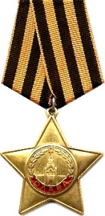
Крыжановский Владимир Александрович
На фронтах Великой
Отечественной войны с 1941 года.
Награжден орденом Славы 1 и 2-й степени, медалями «За отвагу», «За боевые заслуги».
Участник легендарного Парада Победы, состоявшегося 24 июня 1945 года на Красной площади в Москве.

Slide 8
Поляков Иван Васильевич
Участник финской и Великой Отечественной войн.
Звания Героя Советского Союза удостоен 1 июля 1944 года. Награжден орденом Ленина, орденами Красного знамени, Славы 3 степени, Красной Звезды и семью медалями.

Slide 9
Никитин Михаил Егорович
На войне с 1941 года. Начал воевать пилотом, закончил командиром авиационной эскадрильи.
Звания Героя Советского Союза удостоен 15 мая 1946 года. Награжден орденом Ленина, тремя орденами Красного Знамени, орденом Суворова 3-й степени, Александра Невского. Двумя орденами Красной Звезды и восемью медалями.

